Slide 1
Mathematik 10 Abels

Slide 2
$$r$$
$A_{Kreis}=…$
$U_{Kreis}=…$
$A_{Kreisausschnitt}=…$
$$α$$
$$r$$

Slide 3
Wie berechne ich den Oberflächeininhalt eines Kegels?

Slide 4
Aus Filz wird ein 60 cm hoher Hut gebastelt.
Skizziere ein passendes Schnittmuster.
Eine Person mit dem Kopfumfang 55 cm soll den Hut tragen. Ermittle Maße für den Zuschnitt.

Slide 5
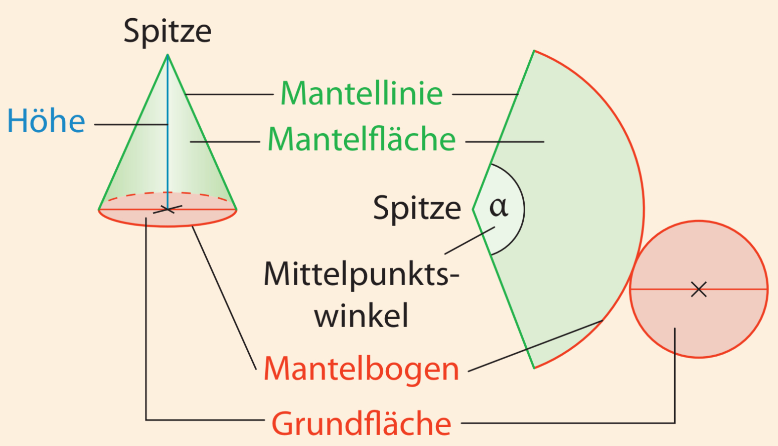
Kegel – Oberflächeninhalt
Ein gerader Kegel ist ein Körper mit einem Kreis als Grundfläche $G$. Die Spitze liegt senkrecht über dem Mittelpunkt der Grundfläche. Die Mantelfläche $M$ ist gewölbt. Abgerollt und eben ausgebreitet bildet sie einen Kreisausschnitt.
Für den Oberflächeninhalt $O$ eines Kegels mit dem Grundflächenradius $r$ und der Mantellinie $s$ gilt:
$$O=G+M$$
$$=π⋅r⋅(r+s)$$
$$s$$
$$r$$
$$s$$

Slide 6
Fun142

Slide 7
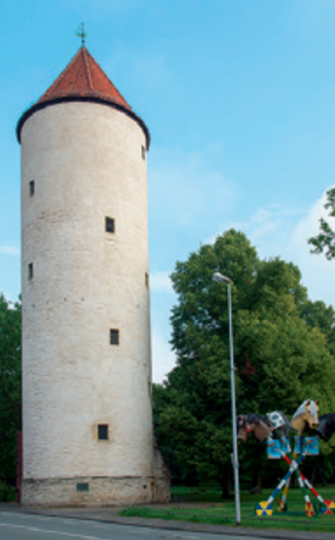
Fun142

